Slide 1
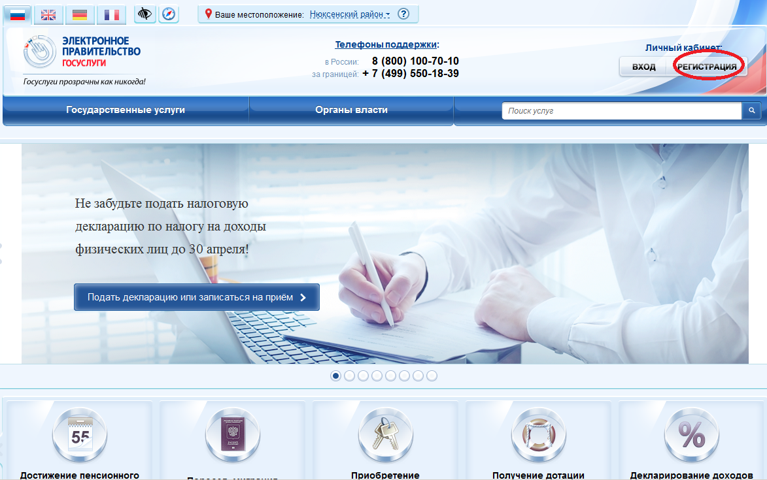
Войдите на сайт http://www.gosuslugi.ru/ , нажмите «Регистрация»

Slide 2
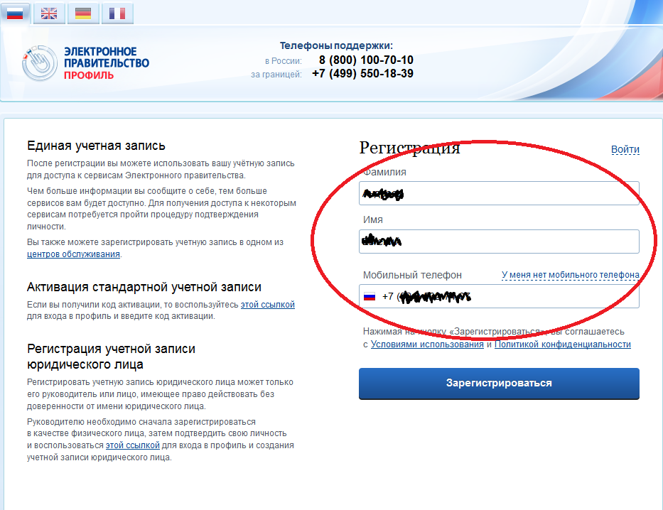
Введите фамилию, имя, номер мобильного телефона в соответствующие поля

Slide 3
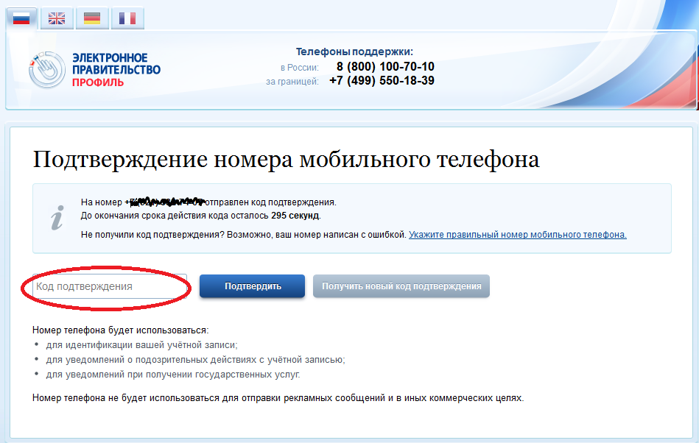
Введите код подтверждения, полученный на Ваш мобильный телефон в соответствующее поле

Slide 4
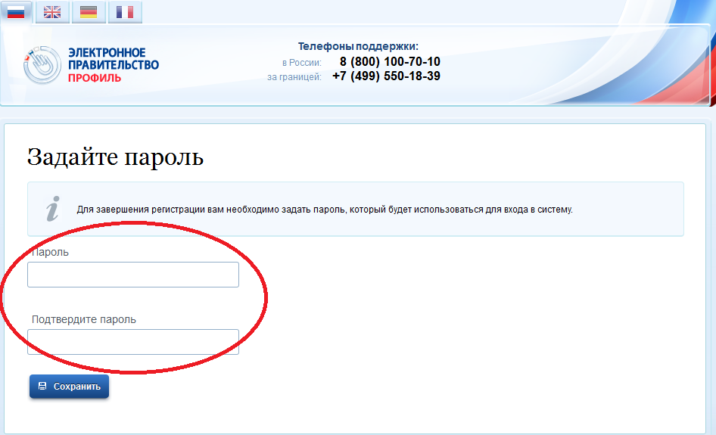
Придумайте пароль для Вашего личного кабинета, введите в соответствующие поля дважды, сохраните его

Slide 5
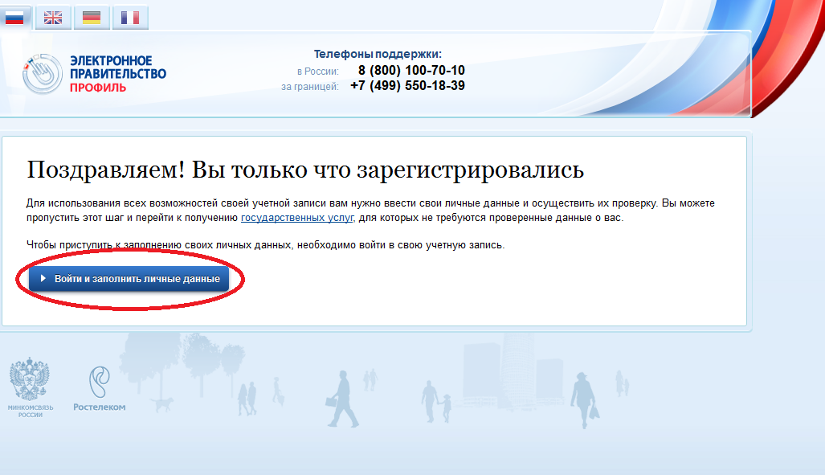
Войдите в свою учетную запись для заполнения личных данных

Slide 6
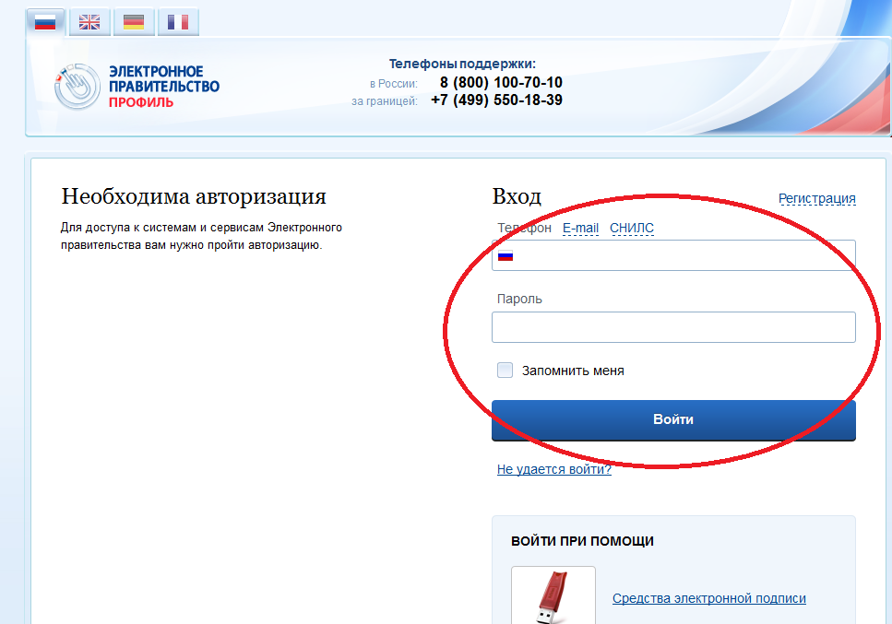
Авторизуйтесь в своем личном кабинете, введя в соответствующие поля ваш телефон (e-mail, СНИЛС), и ранее придуманный Вами пароль, войдите в кабинет

Slide 7
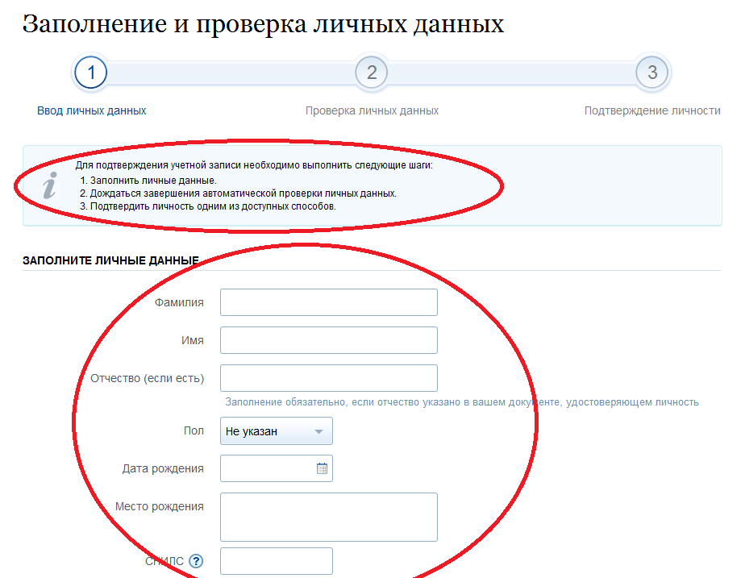
Введите свои личные данные в соответствующие поля

Slide 8
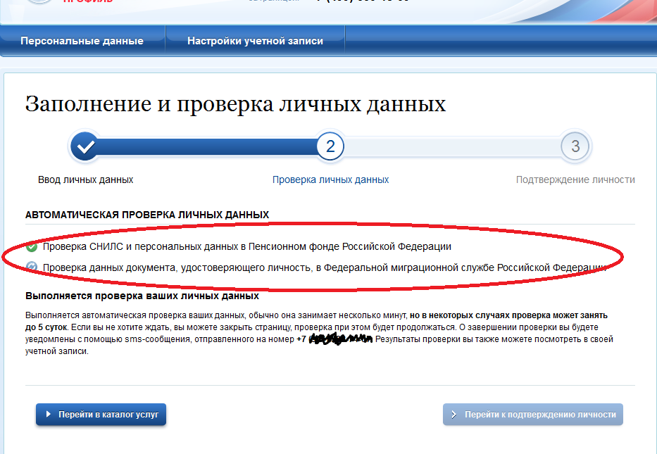
Дождитесь окончания проверки личных данных

Slide 9
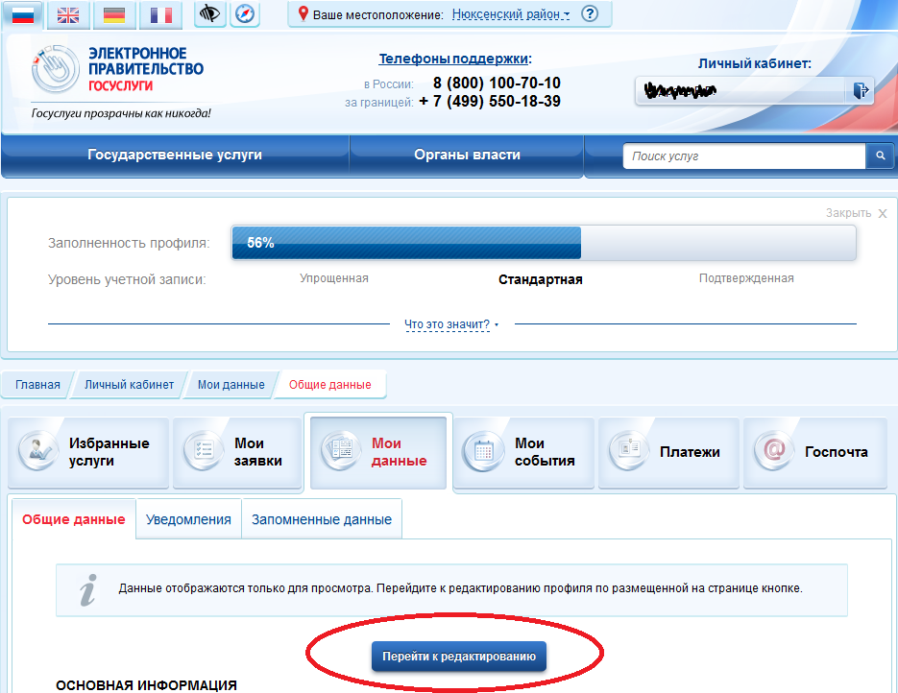
Перейдите к редактированию

Slide 10
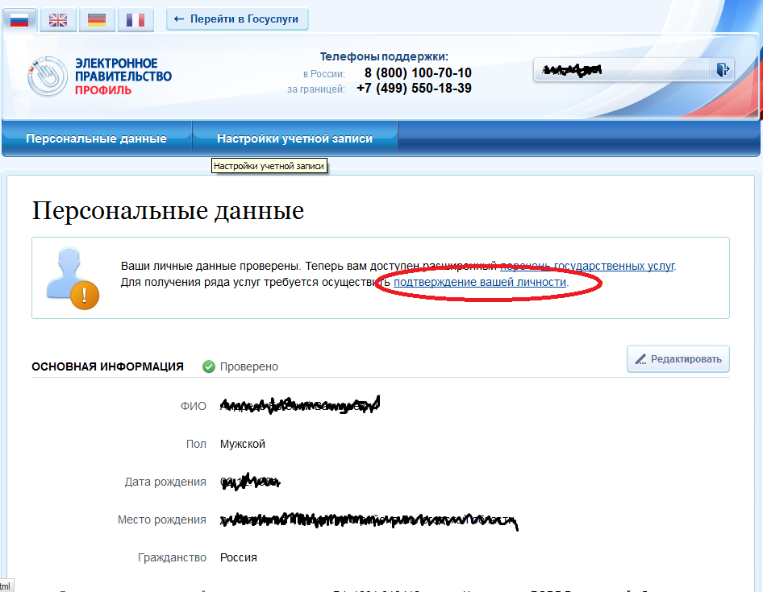
Перейдите к подтверждению Вашей личности по соответствующей ссылке

Slide 11
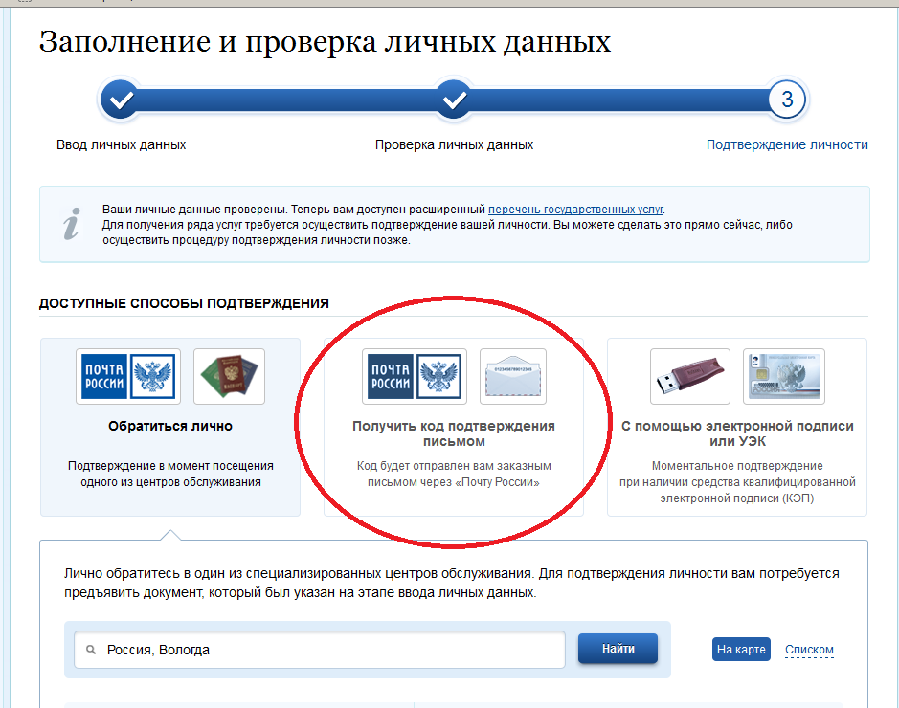
Выберите доступный для Вас способ подтверждения (чаще всего - это «получить код подтверждения письмом»)

Slide 12
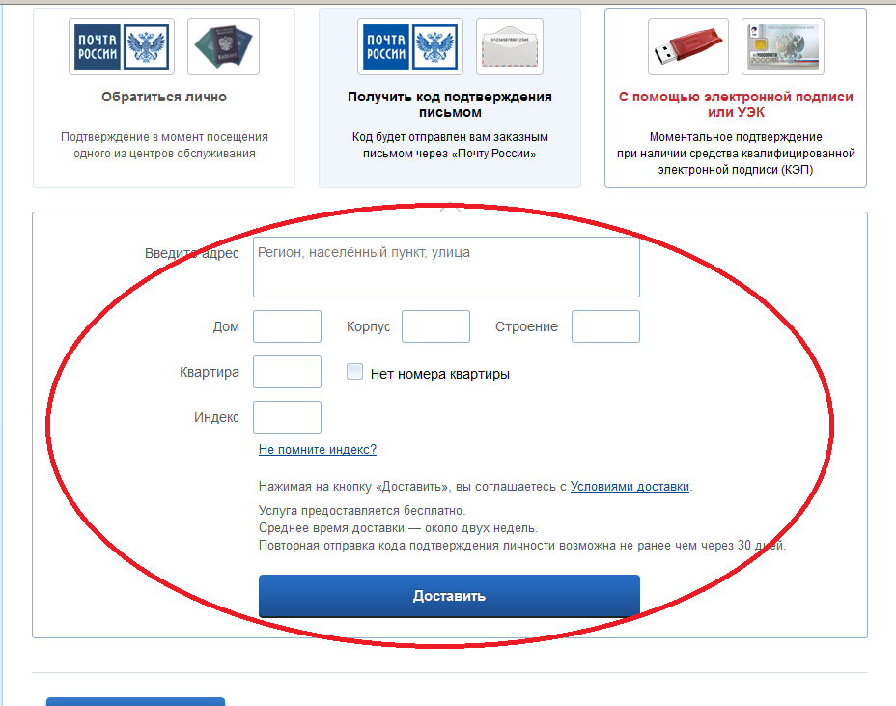
Укажите адрес, по которому необходимо доставить код подтверждения

Slide 13
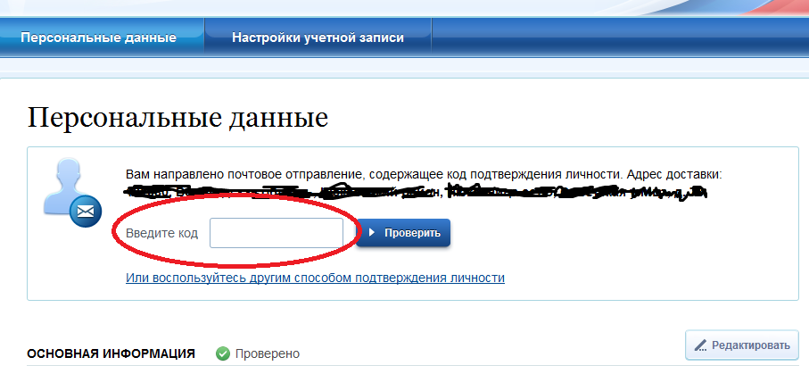
После получения письма с кодом подтверждения, введите его в соответствующее поле. Поздравляем, Ваш кабинет активирован! Вы можете войти в личный кабинет и воспользоваться любыми доступными для Вас электронными услугами.

